Slide 1
WEB SERVER FRAMEWORKS
Grupo: T2
Sergio Esteban Adán
Carlos Fuentes Martínez
Alejandro Freire Rodríguez
Rebeca Muraru

Slide 2
Índice
Información general
Django
Node.js
Cursos no gratuitos
Cursos gratuitos
Ayudas
Conclusiones

Slide 3
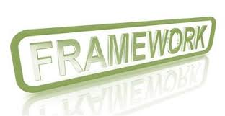
Información General
Acelera el proceso de desarrollo
Reutilizar código
Promueve el uso de Patrones
Importantes en todas las fases de desarrollo, desde el diseño hasta el desarrollo.

Slide 4

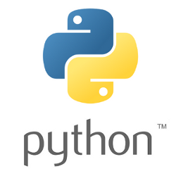
Django
Escrito en Phyton
Facilita la creación de sitios web
Re-Utilización
Conectividad
El principio DRY

Slide 5
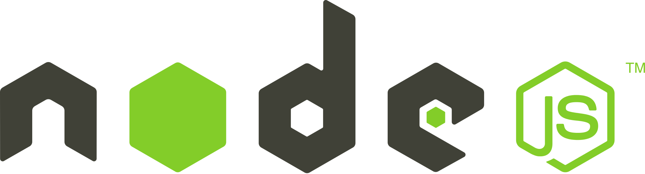
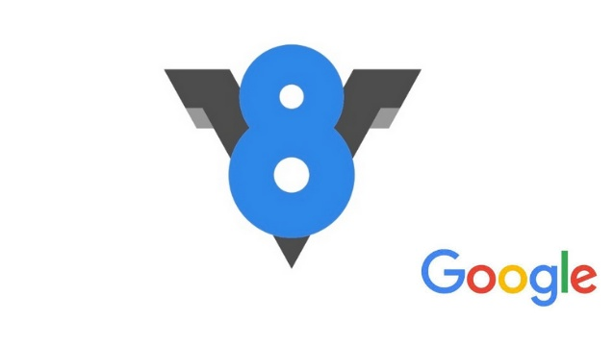
Node.js
Basado en lenguajes ECMAScript asíncrono
Motor V8 de google (Javascript)
Excelente modelo de eventos
Conjunto amplio de librerías
Delega el trabajo en un pool de threads

Slide 6
Cursos NO gratuitos Django
Django (tecnología A)
Favorito: Udemy
 | Curso 1 | Curso 2 | Curso 3
Duración | 24h | 18h | 27h
Precio | 490€ | 235€ | 27€
Orientado a | Principiantes | Intermedio | Principiantes
Enlace | Link | Link | Link

Slide 7
Cursos NO gratuitos Node.js
Node.js (tecnología B)
Favorito: RealPython
 | Curso 1 | Curso 2 | Curso 3
Duración | 30h | 30h | 3h
Precio | 60$ | 29$ | Suscripción plataforma (299$)
Orientado a | Avanzado | Intermedio | Principiantes
Enlace | Link | Link | Link

Slide 8
Cursos gratuitos
Web server framework (tecnología general)
Bootstrap
https://aula.tareasplus.com/Yan-Arlex-Vallejo-Rosas/Disena-proyectos-web-Bootstrap/Bootstrap-3---Clase-1---Introduccion
http://www.aulaclic.es/bootstrap-en-videos/001-bootstrap_preparandose.htm
https://librosweb.es/libro/bootstrap_3/

Slide 9
Cursos gratuitos Django
Django (tecnología A)
https://codigofacilito.com/videos/curso_django_como_instalar_django
https://edutin.com/clases/online/41005185
http://codehero.co/django-desde-cero-modelos-y-base-de-datos/

Slide 10
Cursos gratuitos Node.js
Node.js (tecnología B)
https://www.maestrodelacomputacion.net/curso-de-nodejs-gratuito-y-en-espanol-videotutoriales/
http://www.tutorialspoint.com/nodejs/nodejs_tutorial.pdf
https://www.youtube.com/watch?v=61ybknbAhuA&index=4&list=PLJEglAUdzLXIvSSK6oZwZ0VmZKSFYFgx0

Slide 11
Ayudas
Libros
Guías
Videos
Tutoriales
Youtube

Slide 12
Implementación
Ambos frameworks necesitan
Servidor (Local, VPS, decicado…)
Dominio
Aplicación servidor
Base de datos
Django vs Nodejs
Django más documentación que Nodejs
Django más facilidad en la instalación que Nodejs

Slide 13
Conclusiones
Sobre estos dos frameworks django y node.js en particular podemos decir que nos han ayudado a aprender sobre otro tipo de tecnología framework y tener un repertorio más amplio en un futuro ya que nos serán de gran ayuda.

Slide 14
Gracias

